Slide 1

«Народная культура как средство формирования нравственно – патриотических чувств у детей старшего дошкольного возраста»
Муниципальное автономное дошкольное образовательное учреждение Белоярского района "Детский сад "Семицветик" г. Белоярский"
Воспитатель: Резникова Мария Владимировна

Slide 2
Воспитывать уважение и любовь к родному дому , улице, городу
Пробудить любовь к родной земле
Любовь к родной улице, городу, стране
Задача педагога
Чувство гордости за достижения страны
Любовь и уважение к армии
Гордость за мужество воинов

Slide 3
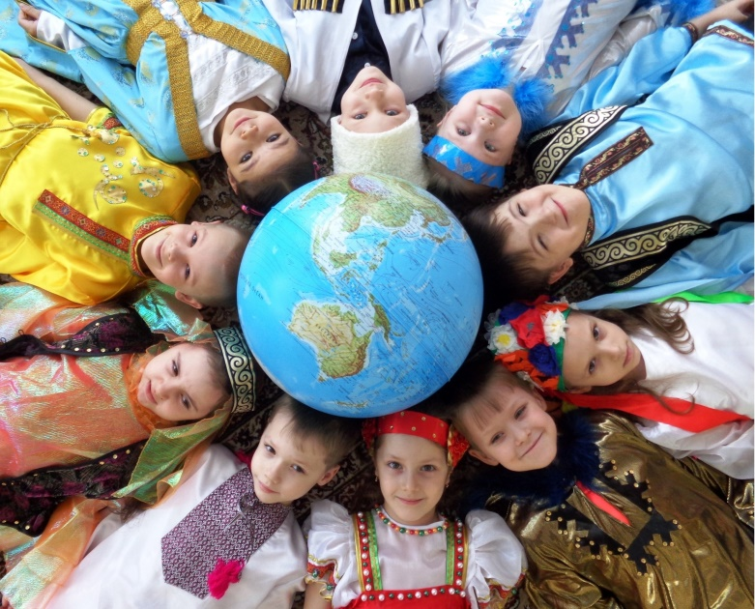
Цель –создание условий по формированию у детей старшего дошкольного возраста нравственно – патриотических чувств через приобщение к русской народной культуре.
Задачи:
- формировать и расширять представления детей о родной стране;
- знакомить детей с искусством, традициями и обычаями народов России;
- развивать коммуникативные качества, познавательную активность;
- воспитывать толерантное отношение к представителям других национальностей.

Slide 4
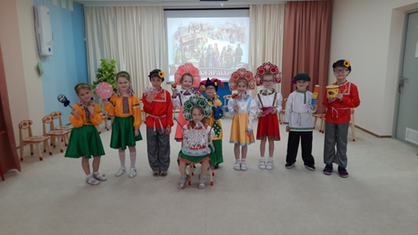
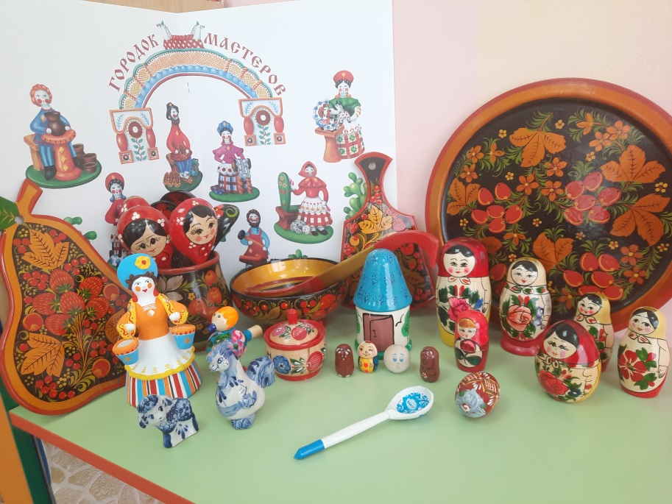
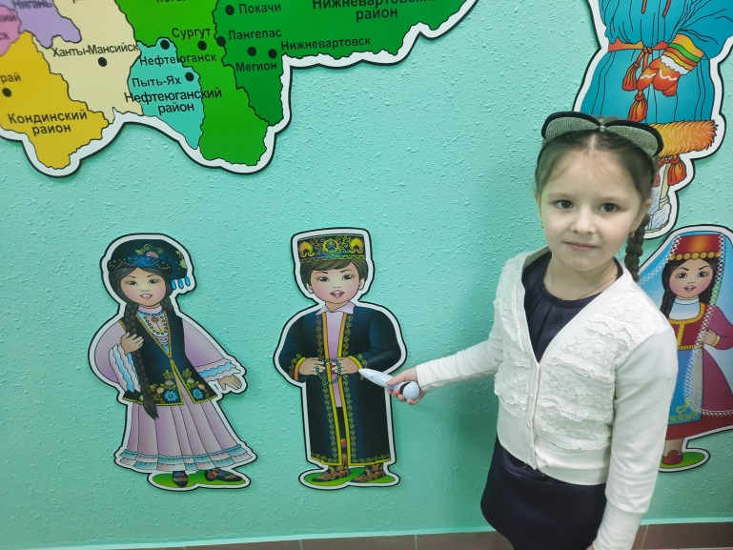
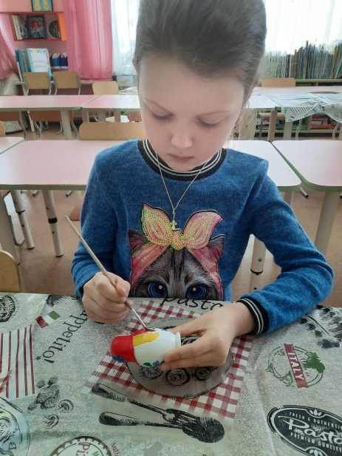
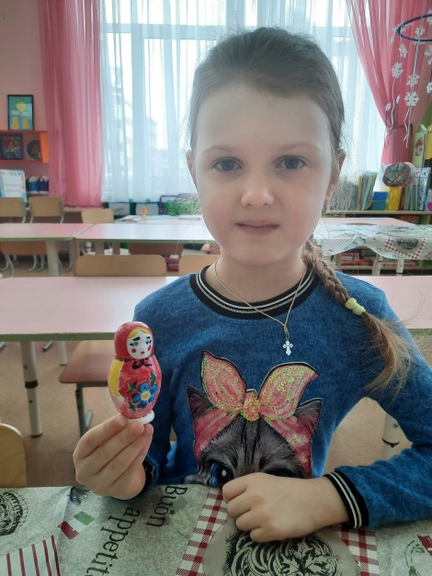
Знакомство с народными костюмами с помощью дивайса «Говорящая ручка»
Народные песни
Предметы народного быта
Расписываем народные игрушки

Slide 5
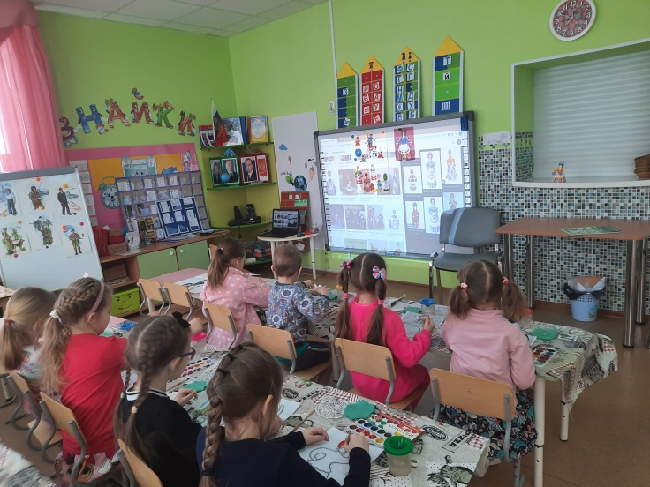
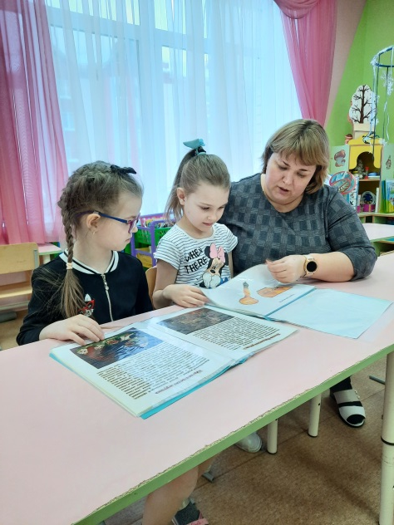
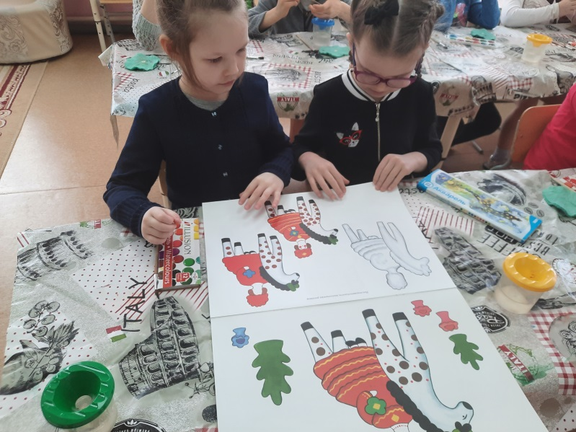
Формы работы

Slide 6
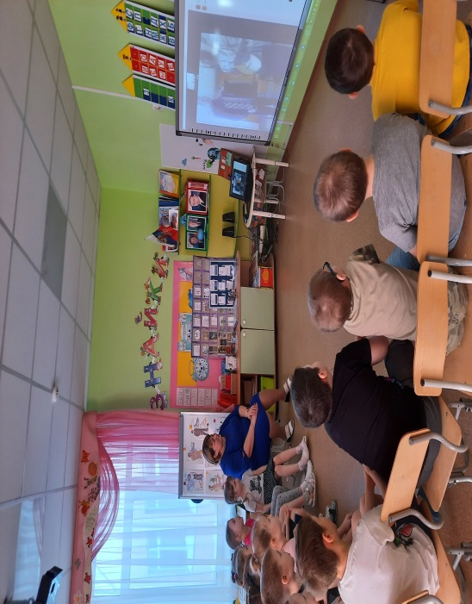
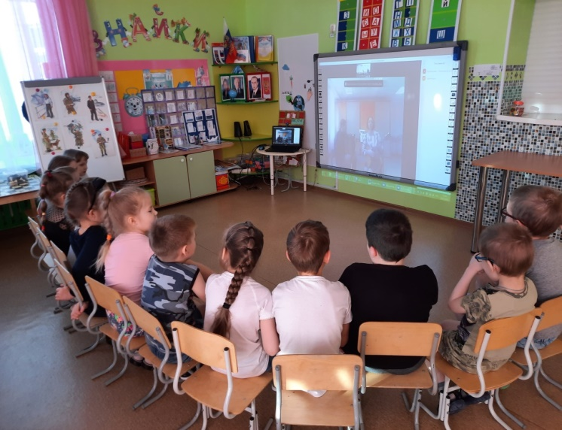
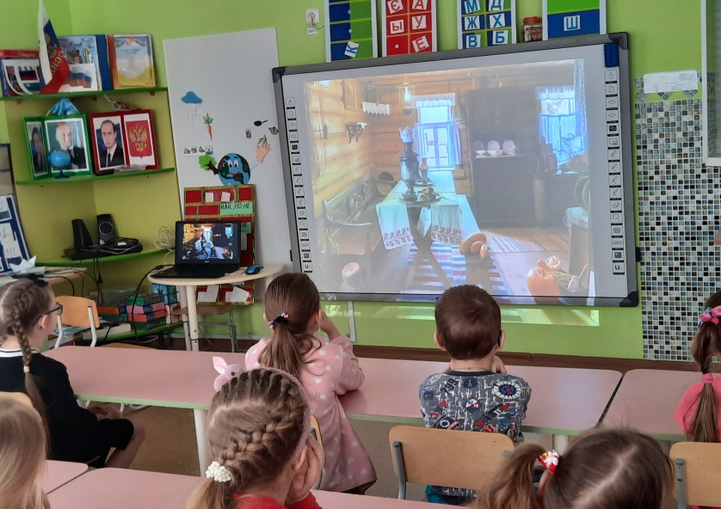
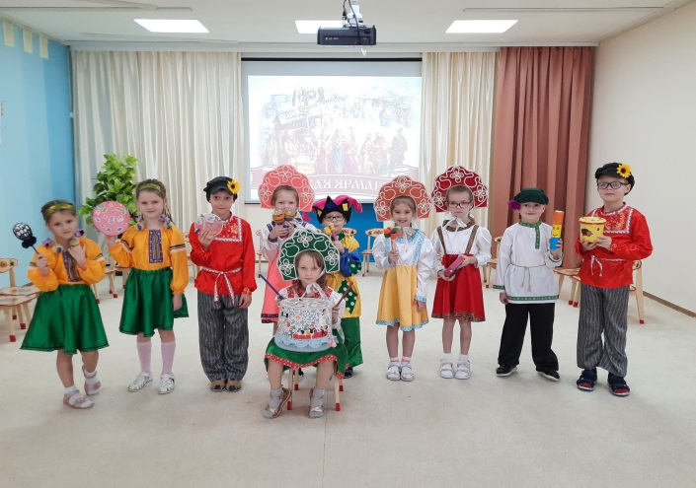
Виртуальные экскурсии
Виртуальный - мини концерт народной музыки
Детская школа искусств
Мини- концерт «Народные инструменты»
Интерактивная экскурсия "Мир русской избы".

Slide 7
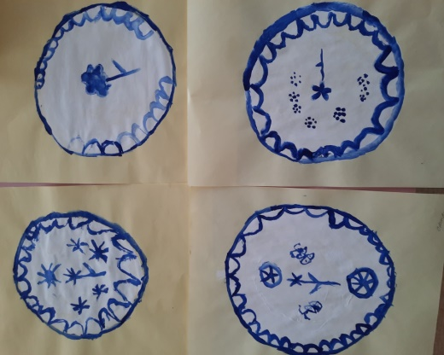
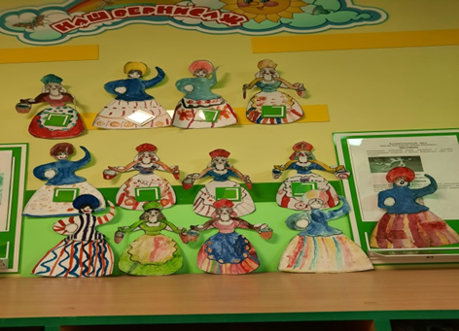
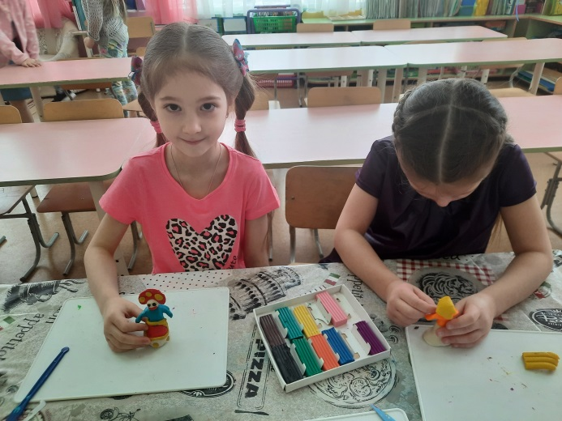
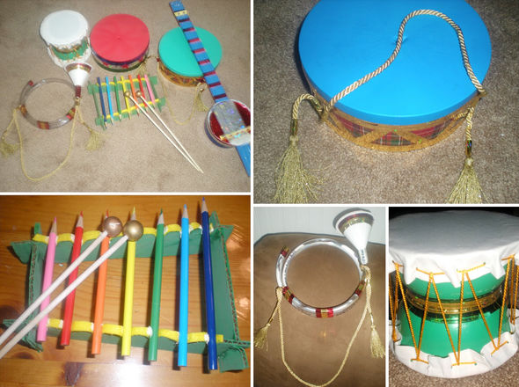
Творческая мастерская
Тарелочки гжель
Дымковская барыня
Лепка народной игрушки
Выставка народных музыкальных инструментов

Slide 8
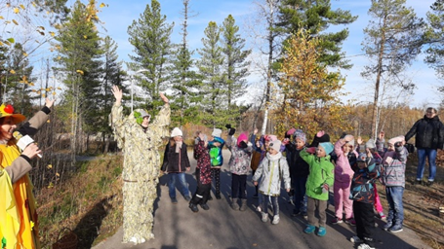
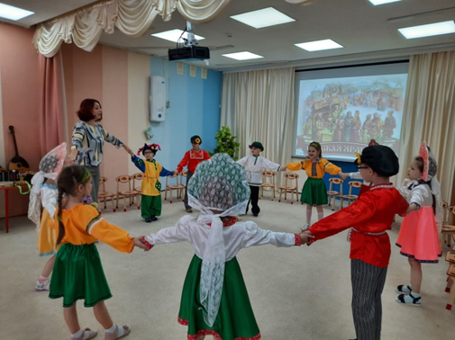
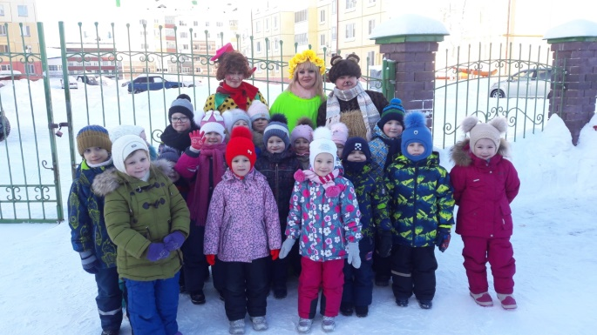
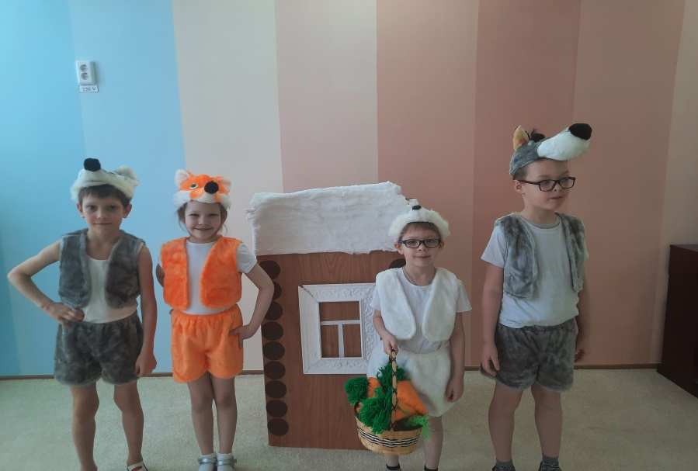
Праздник « Здравствуй золотая Осень»
Русско-народные игры
Праздник «Масленица»
Театрализация «Теремок»

Slide 9
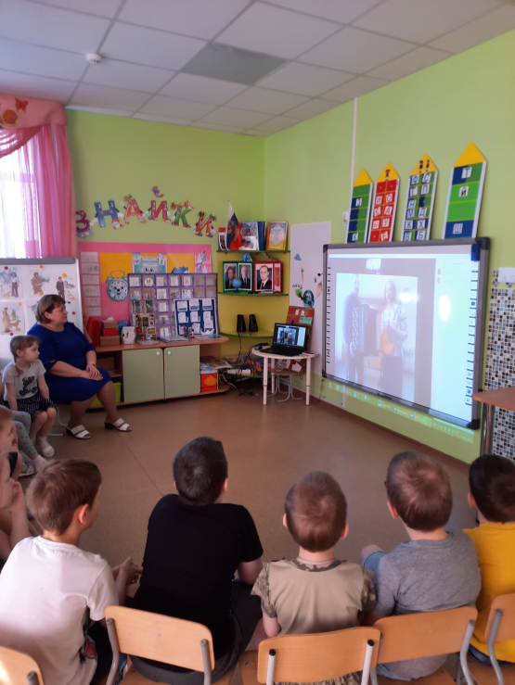
Результат
- у детей постепенно формируются знания о малых фольклорных формах;
- появляется интерес к устному народному творчеству;
- формируется чувство гордости за свою страну, с интересом принимают участие в совместной деятельности, знакомятся с историческими, спортивными, культурными событиями жизни нашей страны;
- формируются волевые качества.

Slide 10
Спасибо за внимание.

